Slide 1
Computer Network Architectures
มนรินทร์ เอื้อวิโรจนังกูร 39014400
สุทธิ์พิมล ปรัชญกุล 39014590
อาจารย์ที่ปรึกษา
รศ. ประทีป บัญญัตินพรัตน์
คณะวิศวกรรมศาสตร์คอมพิวเตอร์
สถาบันเทคโนโลยีพระจอมเกล้าเจ้าคุณทหารลาดกระบัง

Slide 2

Scope of Study
1. Computer Network Architectures Overview
2. OSI Reference model
3. ตัวอย่างและการเปรียบเทียบสถาปัตยกรรมของระบบเครือข่ายคอมพิวเตอร์แบบต่างๆกับ reference model

Slide 3
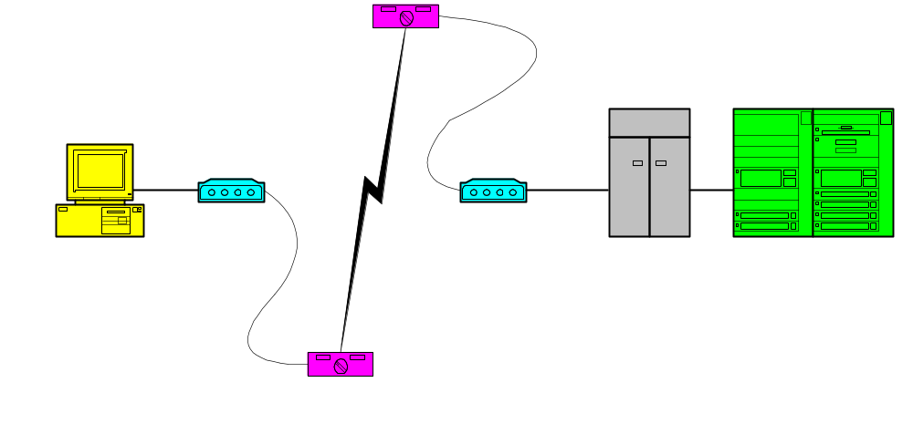
1.Computer Network Architectures Overview
ส่วนประกอบทางHardwareที่สำคัญ 3ส่วน
switching
1 . Host Computer หรือ Server
2. Client
3. Circuit
modem
modem
microcomputer
Front end
processor
Host
Computer
switching

Slide 4
1.1 Type of network
Local Area Network (LAN)
Metropolitan Area Network (MAN)
Wide Area Network (WAN)

Slide 5
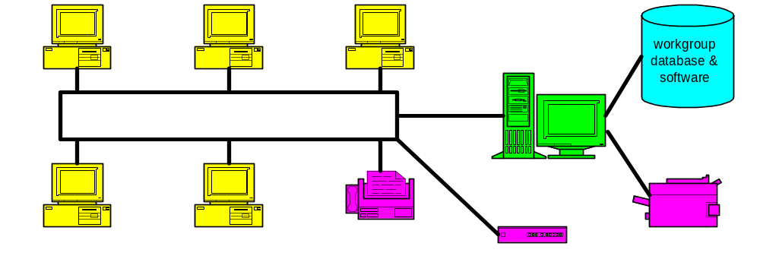
Local Area Network (LAN) &
Metropolitan Area Network (MAN)
Desktop pc
Desktop pc
Desktop pc
Shared Pinter
Server
Desktop pc
Desktop pc
Shared Fax
Gateway to
other networks

Slide 6
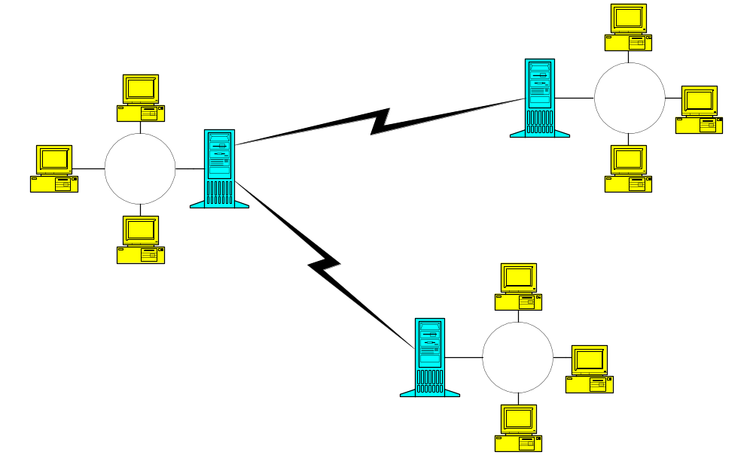
Wide Area Network (WAN)
LAN
LAN
Long distance communication line
server
server
LAN
Long distance communication line
server

Slide 7

1. แบ่งโดยใช้ภาระหน้าที่ที่ Host computer และ Client รับผิดชอบ
1.2 Network Architecture

Slide 8
โดยเราสามารถแบ่งสถาปัตยกรรมออกได้เป็น 3 รูปแบบดังนี้
Host-based networks
Clients(terminals)
Hosts(mainframes)
presentation
processing
data storage
Client-based networks
clients(microcomputers)
presentation
processing
Hosts(microcomputers)
data storage
Client-server networks
Clients(microcomputers)
presentation
processing
Hosts(microcomputers, minicomputers,
mainframes)
processing
data storage

Slide 9
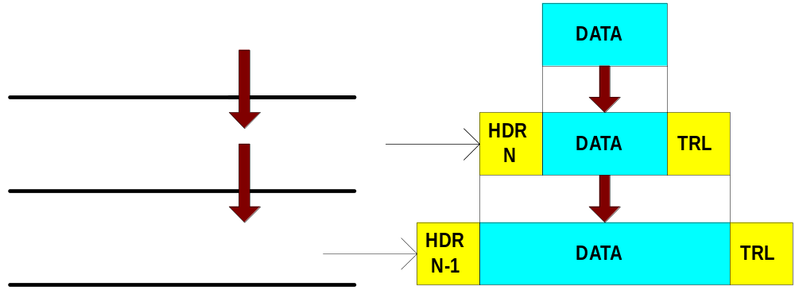
2. แบ่งตามลักษณะการจัดเรียงชั้นโปรโตคอล
โปรโตคอลคืออะไร ?
parameter
Layer N
parameter
Layer N-1

Slide 10

2. Reference model of Open Systems Interconnection
2.1 Overview
Reference model คือรูปแบบการจัดเรียงและกำหนดฟังก์ชันการทำงานของชั้น
protocol ใน Open Systems Interconnection ( OSI ) โดยองค์กรมาตรฐานสากล
( International Standards Organization : ISO )

Slide 11
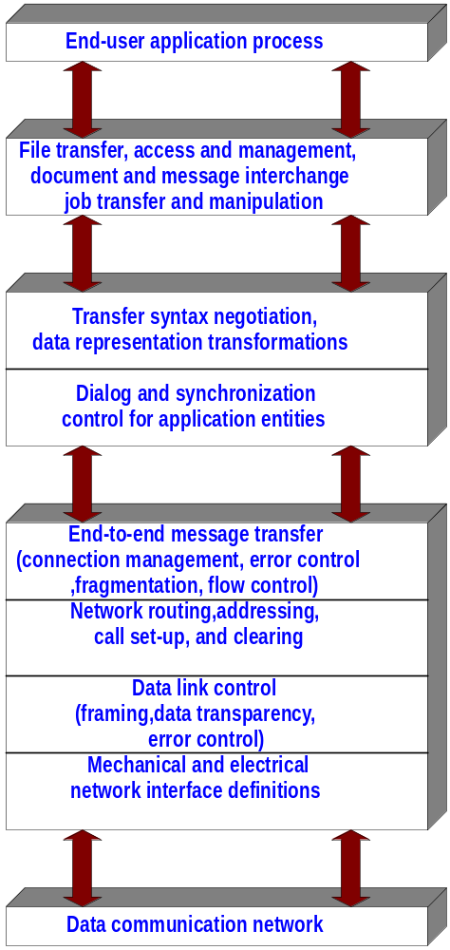
Protocol
7-Layers
Distributed information
services
Application Layer
Syntax-independent message interchange service
Presentation Layer
Session Layer
Network-independent
message interchange service
Transport Layer
Network Layer
Data link Layer
Physical Layer
Physical connection to
network termination equipment

Slide 12

2.2.1 Physical Layer
เปลี่ยน logical information เป็น physical phenomena เพื่อส่งไปบนตัวกลาง
รับผิดชอบต่อการส่งผ่านข้อมูลในลักษณะ Bit Stream ผ่านการเชื่อมต่อทางกายภาพ 2 รูปแบบคือ
      Point-to-Point
      Multipoint

Slide 13
2.2.2 Data link Layer
ป้องกันและแก้ไขข้อผิดพลาดที่เกิดขึ้นในการส่งข้อมูล(retransmission)
กำหนดจุดเริ่มและจุดจบของ Frame ข้อมูล
เรียงลำดับ Frame ข้อมูล
ควบคุมการส่งผ่านข้อมูลระหว่าง 2 systems

Slide 14

2.2.3 Network Layer
สร้างและกำหนดเส้นทางที่ใช้ในการติดต่อสื่อสาร โดยใช้เทคนิคต่างๆดังนี้
      Fixed Routing
      Alternate Path Routing
      Dynamic or Adaptive Routing

Slide 15
2.2.4 Transport Layer
แบ่งข้อมูลออกเป็น packets แล้วส่งแยกไปในเส้นทางต่างๆกันและจัดการรวมแต่ละ
packetเข้าด้วยกันเมื่อถึงปลายทาง
ควบคุมการไหลของข้อมูลที่เป็น packet นี้ (flow control) เพื่อที่เส้นทางการส่งข้อมูล
จะได้ไม่ติดขัด เนื่องจากส่งข้อมูลมากไป
ทำการ multiplex และ splitting ข้อมูล

Slide 16
2.2.5 Session Layer
เชื่อมต่อการทำงานระหว่าง Session โดยสามารถ
แบ่งลักษณะการเชื่อมต่อได้เป็น 3 แบบคือ
TWS-TWO WAY simultaneous
TWA-TWO WAY Alternate
ONE-WAY
Synchronize ข้อมูล
เก็บพักข้อมูล

Slide 17
2.2.6 Presentation Layer
จัดรูปแบบข้อมูลเพื่อเตรียมแสดงผลการส่ง-รับข้อมูล ซึ่งสามารถทำได้ดังนี้
      Data Transformation
      Data Formatting
      กำหนด Syntax ที่จะใช้จัดรูปแบบข้อมูล
2.2.7 Application Layer
เป็นชั้นที่ user ติดต่อกับระบบ ผ่านการทำงานของ software

Slide 18

3. ตัวอย่างและการเปรียบเทียบสถาปัตยกรรมของระบบ
เครือข่ายคอมพิวเตอร์แบบต่างๆกับ reference model
3.1 ตัวอย่างของสถาปัตยกรรมของระบบเครือข่ายคอมพิวเตอร์

Slide 19
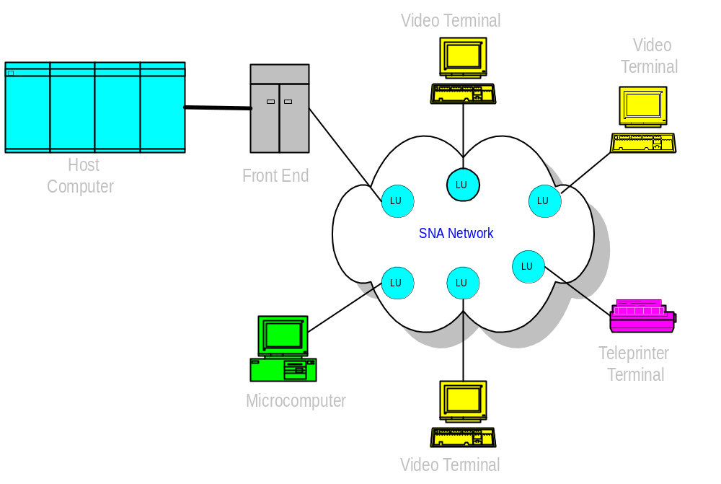
3.1.1 IBM’s System Network Architecture (SNA)

Slide 20
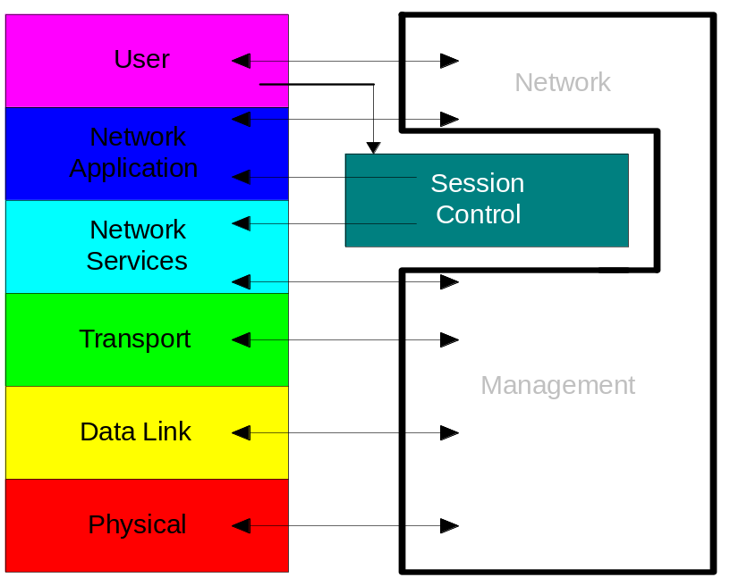
3.1.2 DEC’s Distributed Network Architecture (DNA)

Slide 21
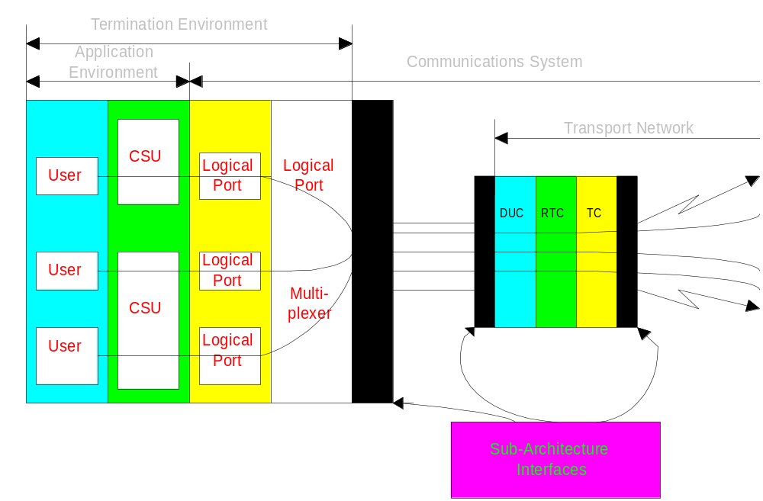
3.1.3 Univac’s Distributed Communication Architecture(DCA)

Slide 22
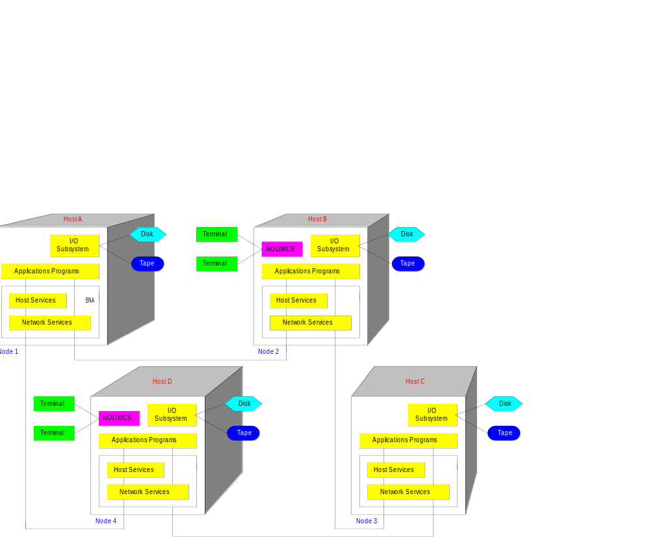
3.1.4 Burroughs’ Network Architecture (BNA)

Slide 23
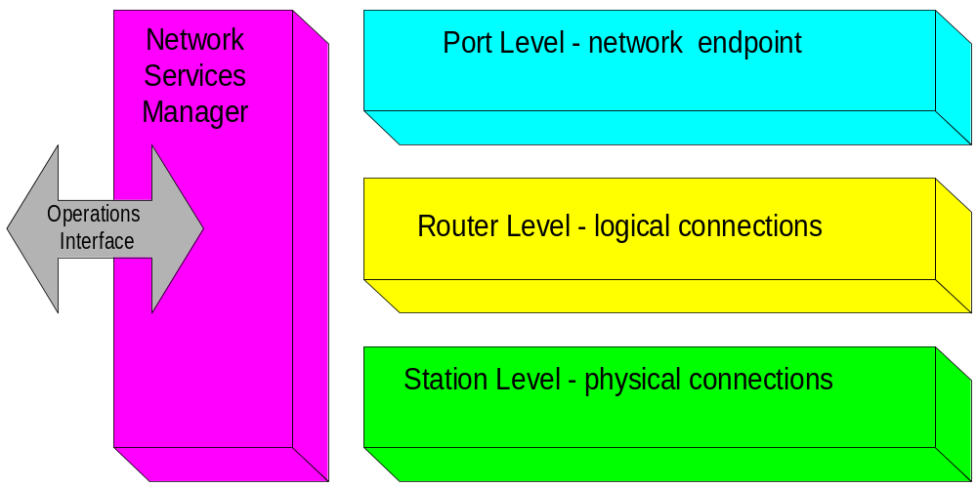

Network Service

Slide 24

3.1.5 TRANSDATA
    Port Services to the User
    Station Services
    Transport Service User Service
    Port Service

Slide 25
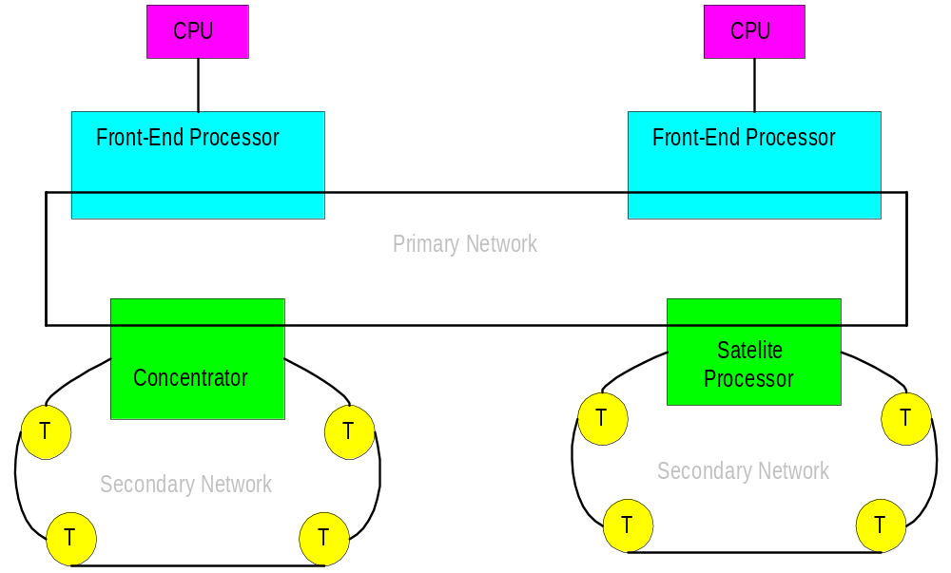
3.1.6 Distributed Systems Architecture (DSA)

Slide 26

Continued
แบ่ง Layer ของ DSA ตามลักษณะออกเป็น 2 กลุ่มคือ
กลุ่มที่ 1 คือ Layer ที่เกี่ยวกับ Message Management ได้แก่
    Presentation Control
    Session Control
กลุ่มที่ 2 คือ Layer ที่เกี่ยวกับ Communication Management ได้แก่
    Transport Control
    Path Control
    Link Control
    Physical Link

Slide 27
3.1.7 Information Processing Architecture (IPA)
ในมุมมองของIPA สามารถแบ่ง layer ของ Reference Model ออกเป็น 3 กลุ่มคือ
กลุ่มที่ 1 มี Application Specific Function
กลุ่มที่ 2 มี Dialog-Oriented Function
กลุ่มที่ 3 มี Telecommunication Function

Slide 28
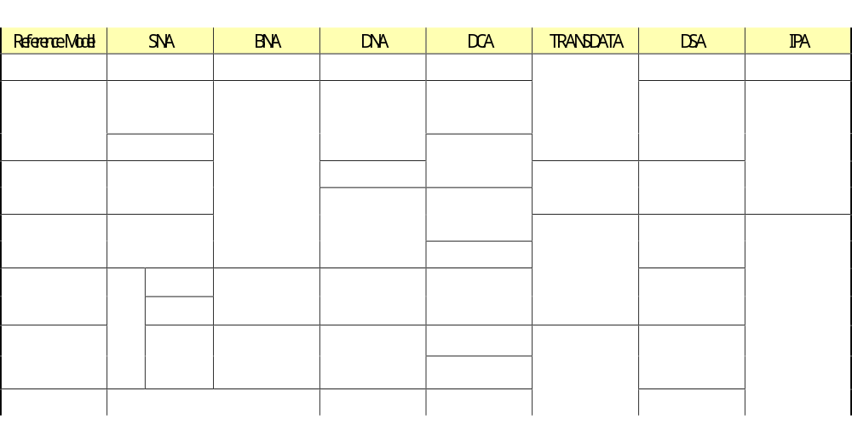
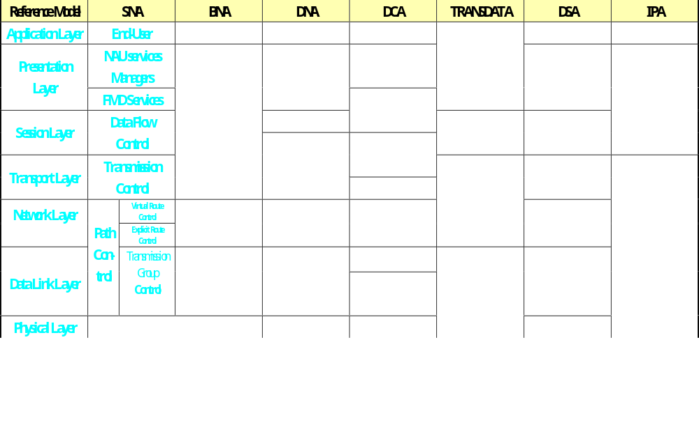
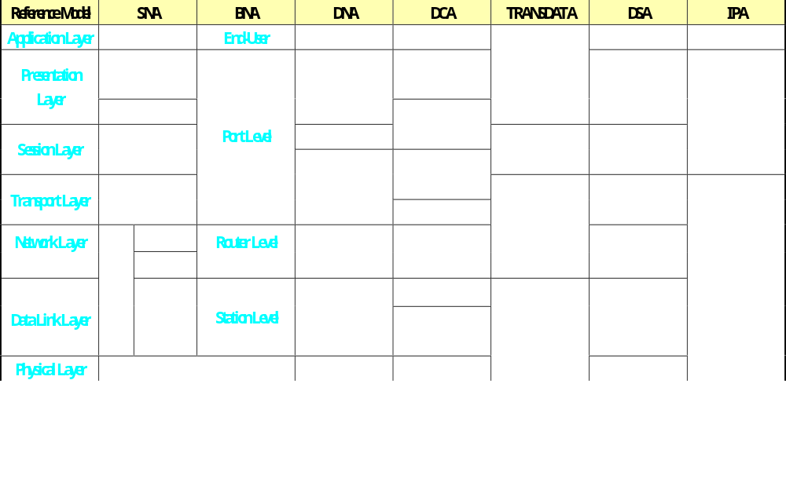
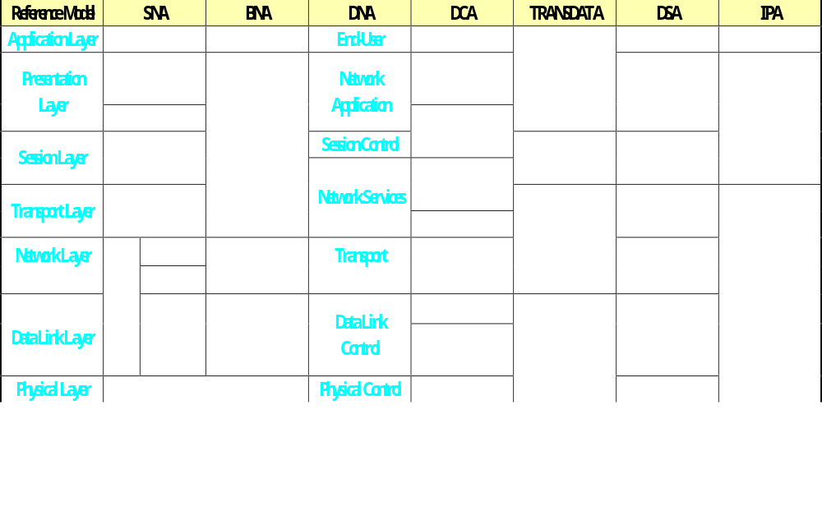
การเปรียบเทียบระหว่าง Layer ของสถาปัตยกรรมของระบบเครือข่ายคอมพิวเตอร์แบบต่างๆกับ Reference Model
DNA and Reference Model
BNA and Reference Model
SNA and Reference Model

Slide 29

THE END

